Slide 1
Uke 3

Slide 2
Plan for i dag
Pensum
Quiz
Pause
Ukesoppgaver/oblig

Slide 3
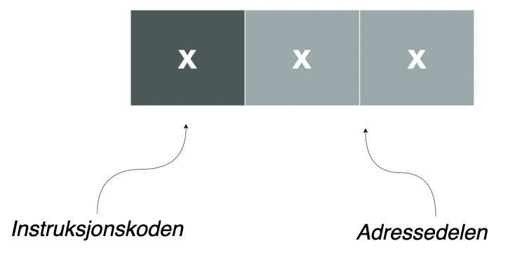
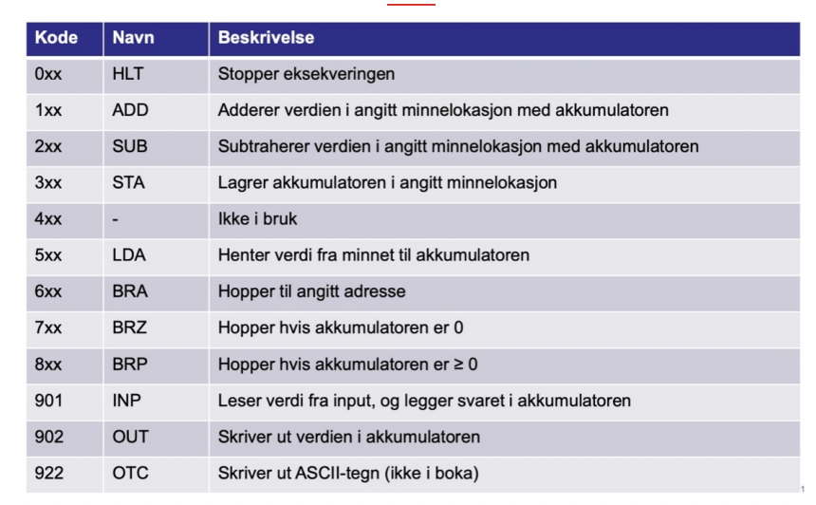
LMC - instruksjonskoder

Slide 4
Maskinkode vs. assemblerkode
Maskinkode | Assemblerkode
0xx | HLT
1xx | ADD
2xx | SUB
3xx | STA
5xx | LDA
6xx | BRA
7xx | BRZ
8xx | BRP
901 | INP
902 | OUT
922 | OTC

Slide 5
Maskinkode vs. assemblerkode
Hva gjør dette programmet?
901
399
901
199
902
000

Slide 6
Maskinkode vs. assemblerkode
Hva gjør dette programmet?
901
399
901
199
902
000
Hva gjør dette programmet?
INP
STA 99
INP
ADD 99
OUT
HLT

Slide 7
Assemblernotasjon
Aritmetikk
  ADD
  SUB
Lagring i RAM
  STA
  LDA
Input/Output
  INP
  OUT
  OTC
Programflyt
  BRA
  BRZ
  BRP

Slide 8
Programflyt med BRA, BRZ og BRP!
Instruksjonene BRA, BRZ og BRP kan endre på hvordan programmet flyter gjennom koden

Slide 9
Programflyt med BRA, BRZ og BRP!
Instruksjonene BRA, BRZ og BRP kan endre på hvordan programmet flyter gjennom koden
BRA
  Hopper alltid til den gitte adressen (6xx), slik at instruksjonen på adressen er den neste til å utføres

Slide 10
Programflyt med BRA, BRZ og BRP!
Instruksjonene BRA, BRZ og BRP kan endre på hvordan programmet flyter gjennom koden
BRA
  Hopper alltid til den gitte adressen, slik at instruksjonen på adressen er den neste til å utføres
BRZ
  Hvis innholdet i akkumulatoren er 0, så er neste instruksjon på den gitte adressen (7xx)

Slide 11
Programflyt med BRA, BRZ og BRP!
Instruksjonene BRA, BRZ og BRP kan endre på hvordan programmet flyter gjennom koden
BRA
  Hopper alltid til den gitte adressen, slik at instruksjonen på adressen er den neste til å utføres
BRZ
  Hvis innholdet i akkumulatoren er 0, så er neste instruksjon på den gitte adressen
BRP
  Hvis innholdet i akkumulatoren er >= 0 (altså et positivt tall), så er neste instruksjon på den gitte adressen (8xx)

Slide 12

DAT - lar deg lagre verdier i ‘variabler’
  Setter av en eller flere adresser til å holde på data
    Vi har gitt variabelen etiketten/navnet ‘en’, og den holder på verdien 1
Notes:
Denne LMC-koden tar inn en tall, legger til 1 ved hjelp av DAT-variabelen vi har laget, og skriver ut innholdet.

Slide 13
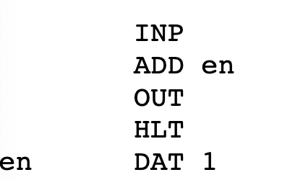
DAT - lar deg lagre verdier i ‘variabler’
  Setter av en eller flere adresser til å holde på data
    Vi har gitt variabelen etiketten/navnet ‘en’, og den holder på verdien 1

Slide 14
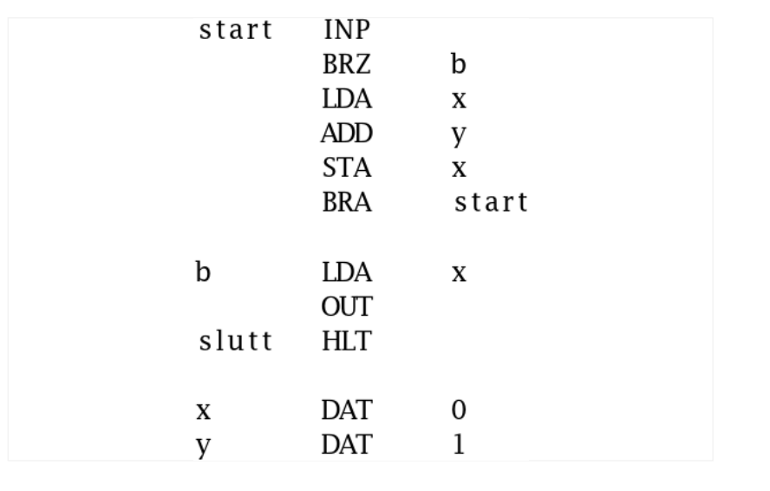
Eksamensoppgave
Hva skrives ut når
dette programmet
kjøres og brukeren
gir følgende verdier
som input?:
5 3 3 1 0
Notes:
4

Slide 15
Eksempel – gange to tall (fra forelesning)
  Men der vi tar begge tallene som skal ganges sammen som input fra bruker

Slide 16
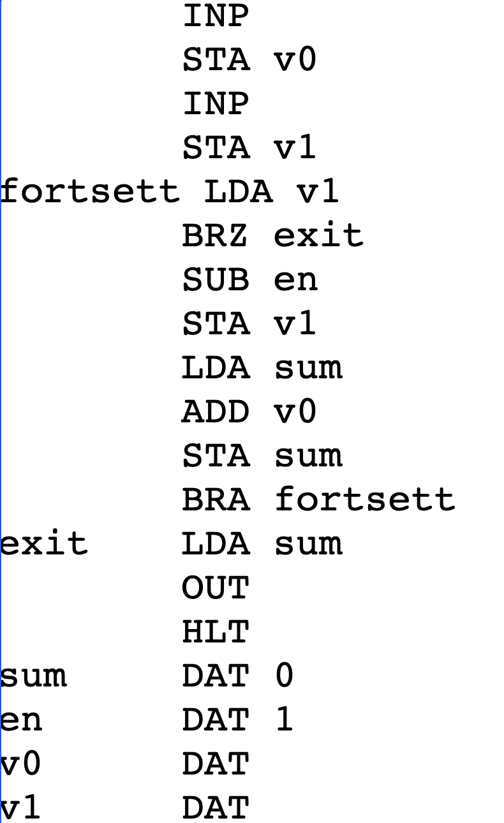
Eksempel – gange to tall

Slide 17
Fetch | Decode | Execute | Write back
  Fetch
    Hent instruksjonen og øk programtelleren
  Decode
    Splitt instruksjonen og hent fra minne
  Execute
    Utfør instruksjonen
  Write back
    Lagre data
  Hvordan kan man gjøre denne prosessen raskere?

Slide 18
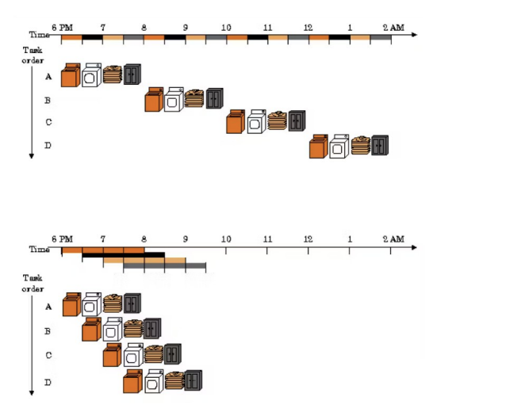
Pipeline
  Konsept som går ut på å dele opp instruksjoner i uavhengige sub-instruksjoner
  Ved å gjøre dette kan man starte neste instruksjon før forrige er ferdig utført, slik at man bruker tiden mer effektivt

Slide 19
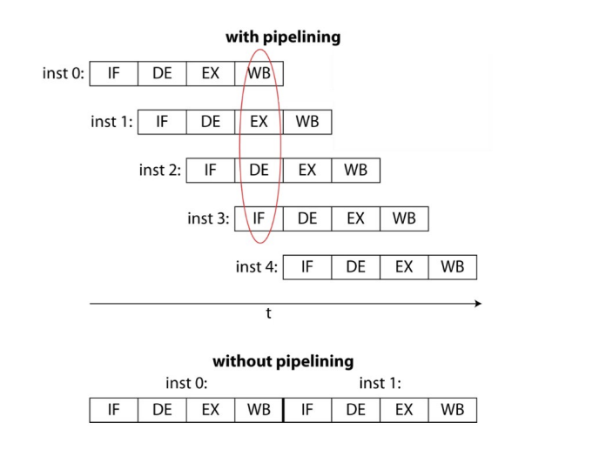
Pipeline
  Fetch - IF
    Hent instruksjonen og øk programtelleren
  Decode - DE
    Splitt instruksjonen og hent fra minne
  Execute - EX
    Utfør instruksjonen
  Write back - WB
    Lagre data
  Pipeline effektiviserer kjøringen av instruksjoner

Slide 20
Hva slags komplikasjoner kan oppstå med pipeline?
  Hvis to sub-instruksjoner skal ha ‘tak i’ samme minnelokasjon på samme tid, så kan det oppstå problemer
    Hvis en sub-instruksjon skal oppdatere verdien i minnelokasjonen samtidig som at en annen sub-instruksjon skal lese fra den samme minnelokasjonen
  Slike feil (og flere) er med på å gjøre en pipeline med 4 trinn mindre effektiv enn det den kunne ha vært
  Lenger pipeline = kan kjøre flere instruksjoner parallelt, men man er mer utsatt for komplikasjoner

Slide 21
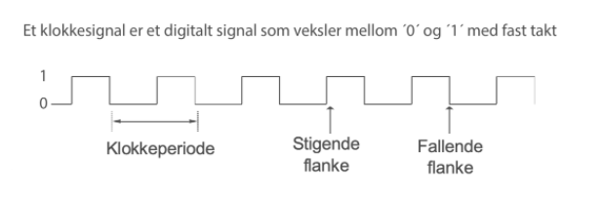
Klokkesignal
Alle elementene i en prosessor styres av en global klokke
Signal som går fra 0 til 1 med jevn takt
  Disse signalene brukes av prosessoren (CPU) for å synkronisere når instruksjoner skal utføres
  Med synkronisering kan vi kjøre instruksjoner parallelt
    Pipeline!

Slide 22
Bus
    Kommunikasjonskanal
      Signaler flytter seg mellom komponenter (registre, ALU, minne og I/O-enheter)
      Brukes til å overføre data mellom komponenter og enheter

Slide 23
Primærminne vs sekundærminne
  Primærminne/hovedminne: RAM, cache og register
    Flyktig minne – mister data når maskinen mister strøm
  Sekundærminne: eksterne minneelementer, typisk DVD, SSD-disker, minnepenn
    Har størst kapasitet
    Ikke flyktig: Beholder data selv uten tilkobling til strøm

Slide 24
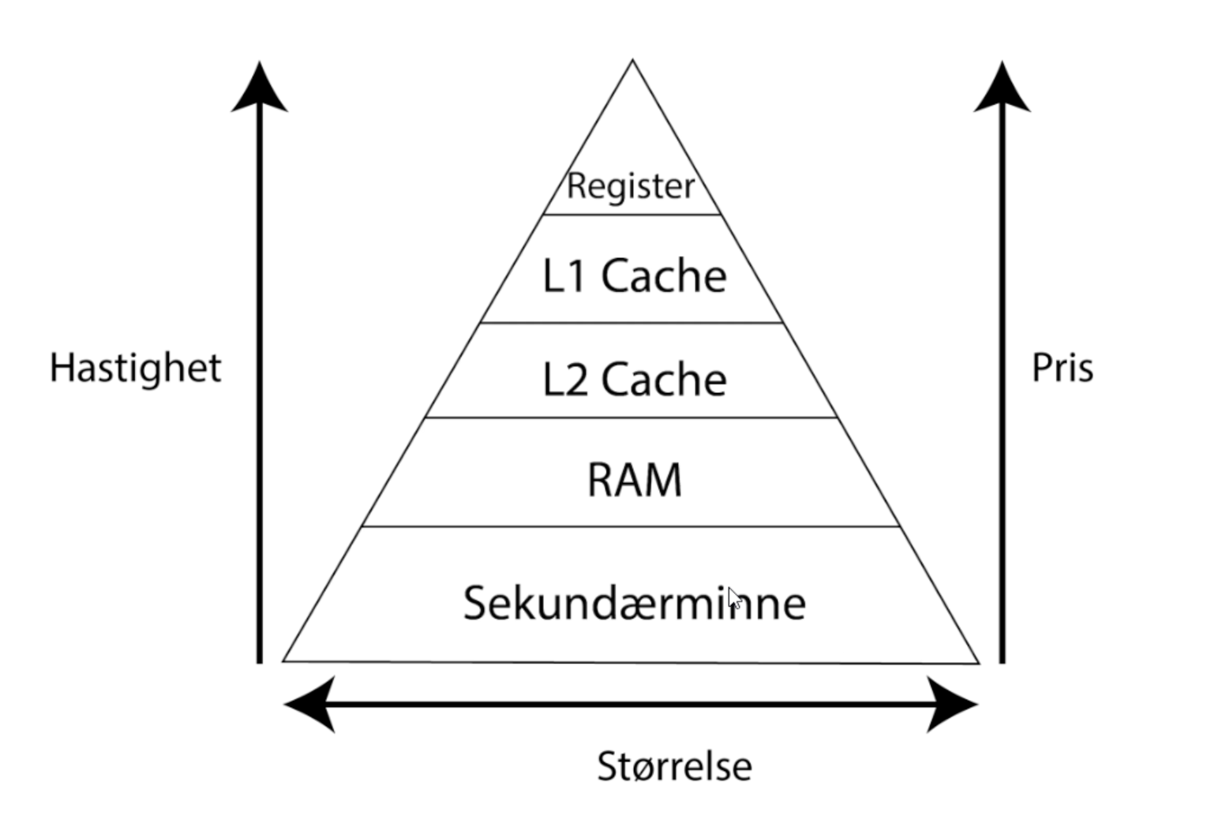
Minnehierarki
All data er lagret, og vi har forskjellige minneenheter som kan brukes til å lagre dem
De som er raskest å aksessere er de som koster mest, men også de som har minst lagringskapasitet
Hva vil det si at et minneelement har høy hastighet?

